Slide 1
Transformers Tutorial
Taipei QA Bot with ALBERT-zh

Slide 2

參考資源
Taipei QA BOT (投影片範例)
https://github.com/p208p2002/taipei-QA-BERT
Transformers
https://github.com/huggingface/transformers
中文ALBERT
https://github.com/p208p2002/albert-zh-for-pytorch-transformers

Slide 3
預期進度
Tokenizer、Token Embeddings
Segment Embeddings、Position Embeddings、Model input
Dataset、DataLoader
模型建構與訓練

Slide 4
Chapter 1
Tokenizer、Token Embeddings

Slide 5
NLP模型建構流程
原始
訓練資料
製作
Dataset、Dataloader
轉換成
輸入特徵
模型建構
訓練、
調整參數

Slide 6
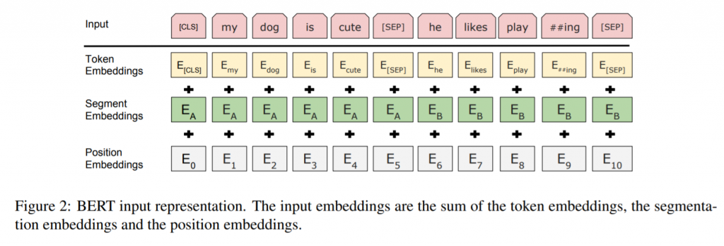
Bert input
BERT的特殊符號
[CLS] 起頭符號
[SEP] 分割符號
[UNK] 未知詞
標準的BERT INPUT有三層
Token Embeddings
Segment Embeddings
Position Embeddings
本節聚焦在使用Tokenizer建立Token Embeddings
標準的Token Embeddings格式
[CLS]句子A[SEP]句子C[SEP]
[CLS]句子A[SEP]

Slide 7
Tokenizer

Slide 8
標記化
tokenize.tokenize()
川普於2019年12月18日被眾議院以濫權和藐視國會的名義彈劾
tokenizer.convert_tokens_to_ids()
轉換成 wordpiece 格式
轉換成對應的wordpiece ids

Slide 9
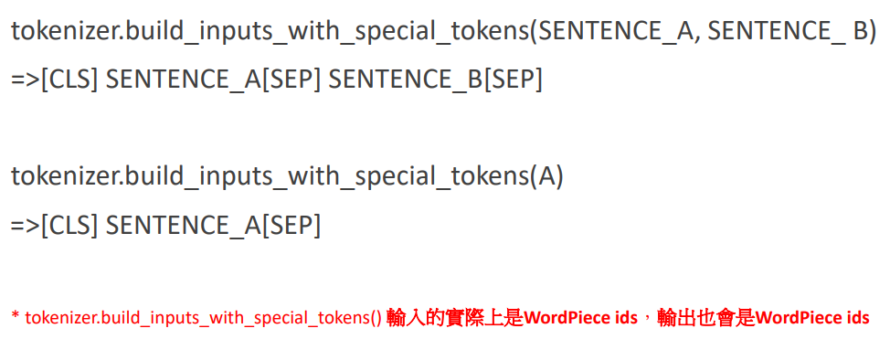
快速建立BERT INPUT
tokenizer.build_inputs_with_special_tokens()
AB句用法
單句用法

Slide 10
反向查詢
tokenizer.convert_ids_to_tokens()
更多的Tokenizer用法
https://huggingface.co/transformers/main_classes/tokenizer.html

Slide 11
小結
使用Tokenizer將輸入轉換成BERT Token Embeddings
標準的NLP模型架構中都會包含Tokenizer
Tokenizer負責了Token與id之間的互轉
好的Tokenizer會削減不常用的詞彙，使用“[UNK]”表示以節省記憶體

Slide 12
Chapter 2
Segment Embeddings、Position Embeddings、Model input

Slide 13
Bert input
BERT的特殊符號
[CLS] 起頭符號
[SEP] 分割符號
[UNK] 未知詞
模型會自動學習positon embeddings，所以不需提供
而為了正確的告知模型輸入的長度，我們在實作中另外提供attention mask
標準的BERT INPUT有三層
Token Embeddings
Segment Embeddings
Position Embeddings
標準的Token Embeddings格式
[CLS]句子A[SEP]句子C[SEP]
[CLS]句子A[SEP]

Slide 14
Segment Embeddings、Position Embeddings

Slide 15
[CLS]你今天好嗎[SEP]、[CLS]還不錯[SEP]
[CLS]你今天好嗎[SEP]
[101,1,2,3,4,5,102]
[0,0,0,0,0,0,0]
[1,1,1,1,1,1,1]
[CLS]還不錯[SEP]
[101,6,7,8,102, 0,0]
[0,0,0,0,0, 0,0]
[1,1,1,1,1, 0,0]
Attention Mask
Attention Mask
長度7
長度5
補齊
Batch

Slide 16
[CLS]你今天好嗎[SEP]還不錯[SEP]
[CLS]你今天好嗎[SEP]還不錯[SEP]
[101,1,2,3,4,5,102,6,7,8,102]
[0,0,0,0,0,0,0,1,1,1,1]
[1,1,1,1,1,1,1,1,1,1,1]
Attention Mask

Slide 17
模型加載、輸入

Slide 18
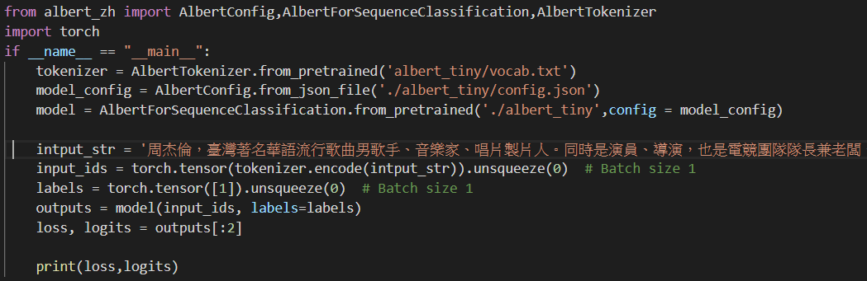
加載、輸入模型
由於albert-zh沒有被整合在transformers
因此使用修改過的module
但是用法、接口與文件與transformers通用
https://github.com/p208p2002/albert-zh-for-pytorch-transformers
https://github.com/p208p2002/albert-zh-for-pytorch-transformers/blob/master/usage_example.py

Slide 19
完整的輸入接口
Transformers Model Input | 對應的 Bert Embeddings | 說明/輸入建議
input_ids | Token_embedings | 必要
token_type_ids | Segment_embeddings | 建議提供
position_ids (optional) | Postion_embeddings | 根據訓練過程學習，不需提供
attention_mask | - | 聚焦非padding(補零)的輸入，強烈建議提供
官方文件
https://huggingface.co/transformers/v2.3.0/model_doc/albert.html#albertforsequenceclassification

Slide 20
補充-修正jupyter import
在jupyter、colab等環境可能會遇到import問題
增加系統路徑避免找不到自訂package
https://github.com/p208p2002/albert-zh-for-pytorch-transformers#%E5%B8%B8%E8%A6%8B%E5%95%8F%E9%A1%8C

Slide 21
Chapter 3
Dataset、DataLoader

Slide 22
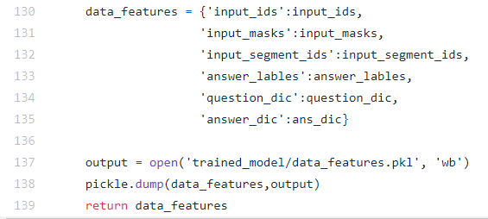
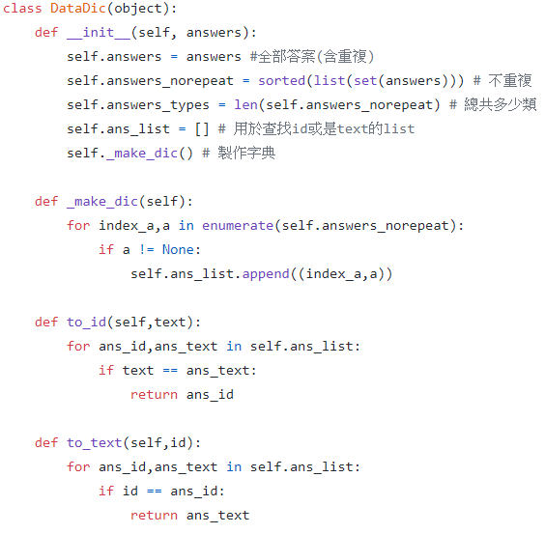
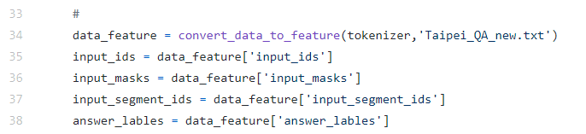
特徵轉換、類別反查
將資料由text經由tokenizer轉換成對應的ids
並且根據資料格式組建 segment_ids、attention_masks(input_masks)
幫資料編號，還有對應的反查字典
DataDic功能:
將list內重複元素刪除
為每一個元素編號
提供 to_id、to_text查詢方法
輸入為text list 例如
[‘第1類’, ‘第2類’, ‘第2類’, ‘第1類’]
由answer_dic而來
主要用途為保存answer_dic實例
用於將預測的id轉換為對應的label
https://github.com/p208p2002/taipei-QA-BERT/blob/master/core.py#L80
https://github.com/p208p2002/taipei-QA-BERT/blob/master/train.py#L34

Slide 23
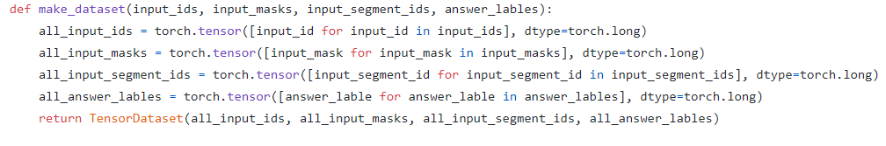
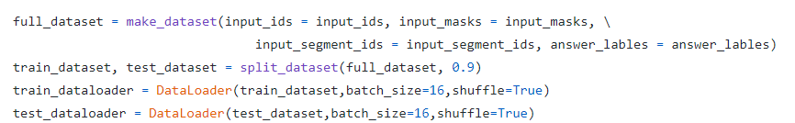
PyTorch-Dataset & DataLoader
DataLoader
定義如何從Dataset取出資料
將資料從Dataset中以迭代方式取出
每次迭代的資料得到的資料會是一個batch
Dataset
PyTorch封裝資料集的格式
輸入的格式必須先轉換為tensor
https://github.com/p208p2002/taipei-QA-BERT/blob/master/core.py#L32
https://github.com/p208p2002/taipei-QA-BERT/blob/master/train.py#L41
補充:更精簡的make_dataset寫法 https://gist.github.com/p208p2002/d588d6eec034f0f89ad41e6fab3cb948

Slide 24
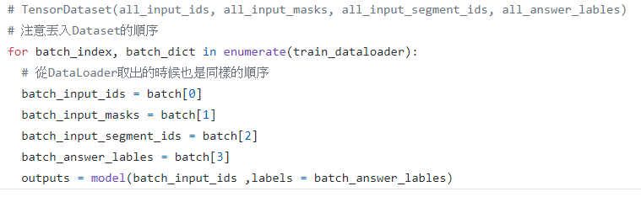
迭代Dataloader
https://github.com/p208p2002/taipei-QA-BERT/blob/master/train.py#L59
https://github.com/p208p2002/taipei-QA-BERT/blob/master/core.py#L37
https://gist.github.com/p208p2002/1ee58d90cb93c0219749de94d0aa4897

Slide 25
Chapter 4
模型建構與訓練

Slide 26
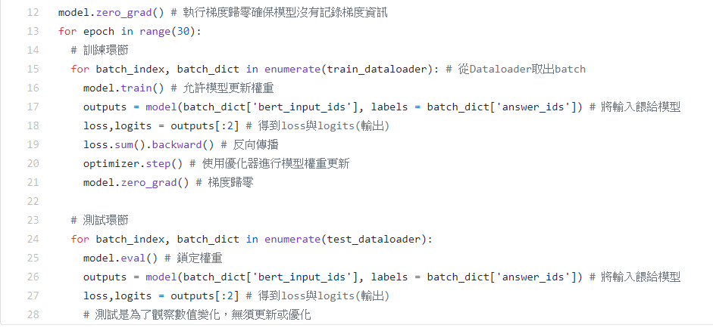
訓練流程建構
程式碼僅為示範、無法執行，完整程式請參考連結
https://github.com/p208p2002/taipei-QA-BERT/blob/master/train.py

Slide 27
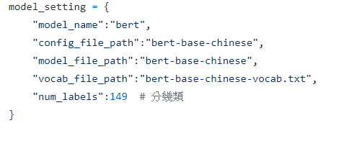
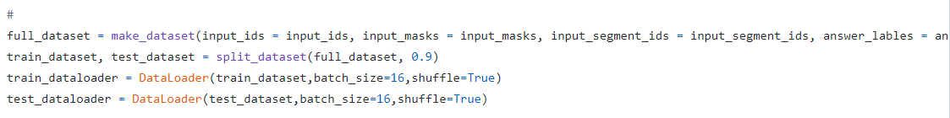
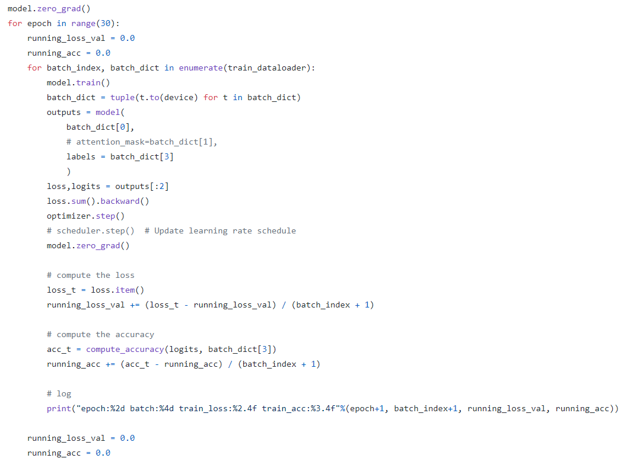
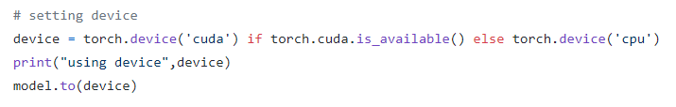
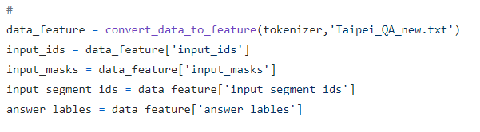
訓練架構流水線總覽
https://github.com/p208p2002/taipei-QA-BERT/blob/master/train.py
4. 將組建好的輸入格式轉換成tensor格式，並且建立dataset與dataloader
1. 初始化、加載模型
2. 指定硬體裝置
3. 將訓練資料讀入
並且組建BERT輸入格式
5. 建構training loop、開始訓練

Slide 28
作業
電影評論情緒分析

Slide 29
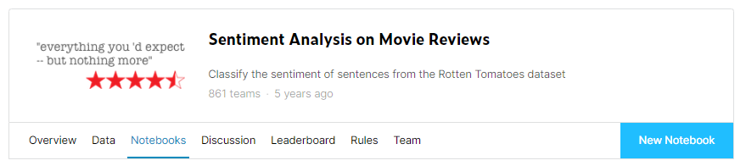
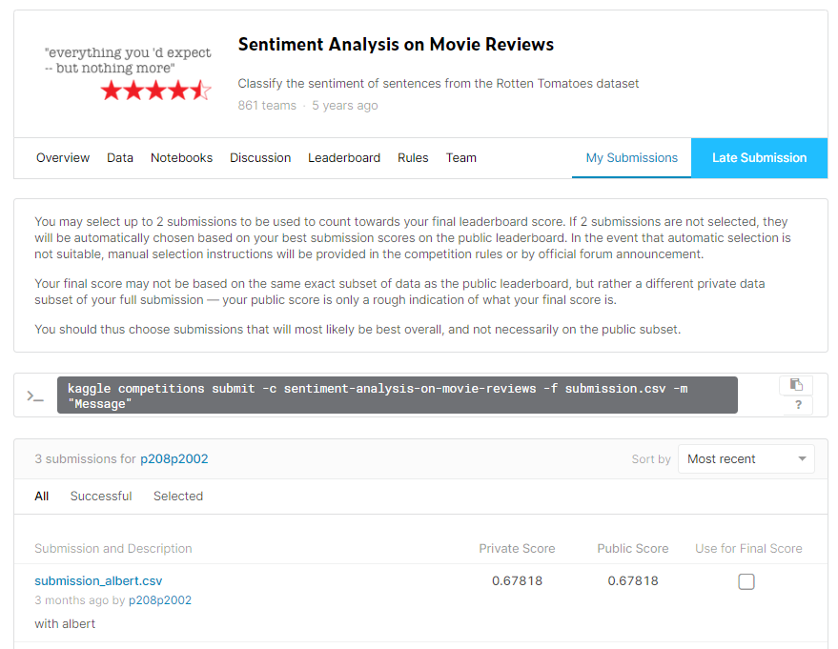
參與在kaggle上的競賽項目
https://www.kaggle.com/c/sentiment-analysis-on-movie-reviews/overview
要求:
使用英文ALBERT或是BERT進行
完成後提交”test.tsv”中題目的預測結果予kaggle並獲得分數
網路有很多針對此題目的討論、範例請試著不要參考或使用
對於程式中運用到的func至少理解其作用
可用運算資源:
Google Colab
Kaggle Notebook
Kaggle有提供免費的運算資源
提交預測結果

